Slide 1
Share your collage!
Show the other members of your group what you drew and what the words mean in english.

Slide 2
Días y meses del año

Slide 3
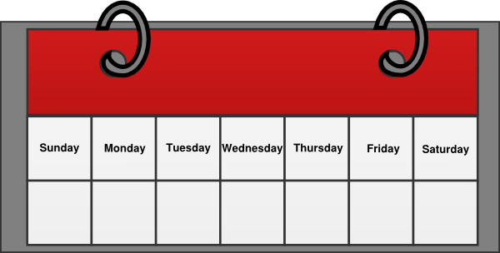
Palabras Claves
Semana
Día

Slide 4
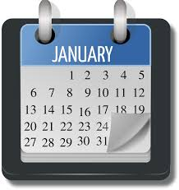
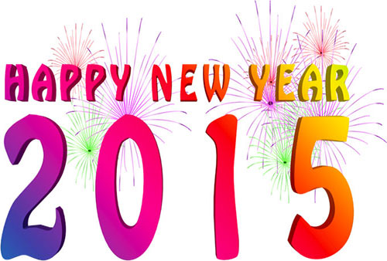
Mes
Año

Slide 5
Días de la semana
On Spanish calendars, Lunes(Monday) is the first day of the week! Instead of Domingo (Sunday) being first.
Lunes………… Monday
Martes……….. Tuesday
Miércoles……. Wednesday
Jueves………. Thursday
Viernes……… Friday
Sábado……… Saturday
Domingo……. Sunday

Slide 6
Días

Slide 7
Días

Slide 8
Video
https://www.youtube.com/watch?v=v7mm8MC1MgY

Slide 9
El martes…..

Slide 10
Los martes…

Slide 11
Todos los días (de la semana)

Slide 12
Nunca

Slide 13
Meses del año

Slide 14
Meses
https://www.youtube.com/watch?v=IKznbHvPFwc

Slide 15
What is your birthday this year?
Mi cumpleaños es miércoles el siete de octubre.
NOW YOU!
Mi cumpleaños es ____Día ___ el ___Numero___ de __Mes__.

Slide 16
Warm up
Open your work book to page 124
Do activities 2 and 3
For activity 2
Cuando= when, Cuantos años tiene= how old are they,
Tiene____ años= they are ___ years old
For activitiy 3
don’t worry about the years

Slide 19
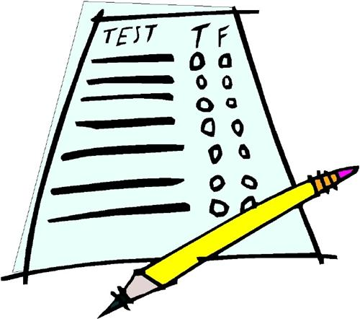
Días
Lunes | Martes | Miércoles | Jueves | Viernes | Sábado | Domingo
1 | 2 | 3 | 4 | 5 | 6 | 7
8 | 9 | 10 | 11 | 12 | 13 | 14
15 | 16 | 17 | 18 | 19 | 20 | 21
22 | 23 | 24 | 25 | 26 | 27 | 28
29 | 30 | 31

Slide 20
When do you…?
Practice a sport.
Practico deportes…
Play video games.
Juego video juegos…
Sleep in.
Duermo hasta el tarde….
Do Homework.
Hago mi tarea….
Spend time with friends.
Paso un rato con mis amigos…

Slide 21
Lunes | Martes | Miércoles | Jueves | Viernes | Sábado | Domingo
1 | 2 | 3 | 4 | 5 | 6 | 7
8 | 9 | 10 | 11 | 12 | 13 | 14
15 | 16 | 17 | 18 | 19 | 20 | 21
22 | 23 | 24 | 25 | 26 | 27 | 28
29 | 30 | 31

Slide 22
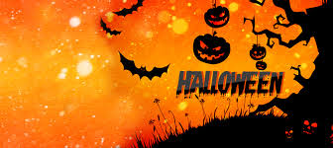
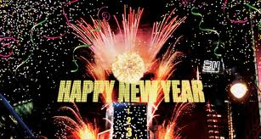
Días de celebraciones
Sat.
Mon.
Thur.
Fri.

Slide 23
Calendar Activity
You will be assigned a month to do research on!
Go to Señor Deans Website: Go to my draggo account: click on the tab “Classroom”: and then the link in Holidays!
Choose 3 holidays to research and share with the class.
(Groups of two will choose 2 each!)
Make a calendar on paper or shared in a google doc. Put in your 3 Spanish holidays and any other holidays we have that month in America.
Prepare to share your holidays using the sentence frame from yesterday
__Holiday____ es ____Día ___ el ___Numero___ de __Mes__.

Slide 24
Months
P 5
Antonio: Enero
Bella: Enero
Jack: Febrero
Dani: Marzo
Dana: Marzo
Jamila: Abril
Dailin: Mayo
Sielski: Mayo
John: Junio
Cassie: Julio
Julia: Julio
Amanda: Agosto
Milica: Septiembre
Andrea: Octubre
Sarah: Octubre
Ginane: Noviembre
Stephani: Noviembre
Stirlews: Diciembre
P 3
Adrianne: Enero
Ben: Febrero
Angelika: Marzo
Brendan: Abril
Kaitlyn: Mayo
Gavin: Junio
Julia: Julio
Anna: Agosto
Diana: Septiembre
Armina: Octubre
Lance: Noviembre
Amarallis: Diciembre

Slide 25
Class Letters
P 7
P 6
Angel: Enero
Nikolina: Febrero
Alyssa: Marzo
Sharmaine: Abril
Michael: Mayo
Kevin: Junio
Matthew: Julio
Blaze: Agosto
Tyler: Septiembre
Valerie: Octubre
Mia: Noviembre
Amanda: Enero
Olimpia: Febrero
Kennedy: Marzo
Olsi: Abril
Miriam: Mayo
Roman: Junio
Erin: Julio
Ivy: Agosto
Julia: Septiembre
Katarina: Octubre
Rann: Noviembre

Slide 26
Class Letters
P 8
Will: Enero
Kris: Febrero
Adrian: Marzo
Don Evan: Abril
Clare: Mayo
PJ: Junio
JP: Julio
Konrad: Agosto
Jelena: Agosto
Max: Septiembre
Julia: Septiembre
Ethan: Octubre
Ana: Noviembre
Jacob: Diciembre

